Slide 1
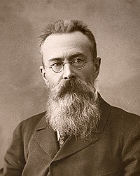
Николай Андреевич
Римский-Корсаков

Slide 2


Slide 3
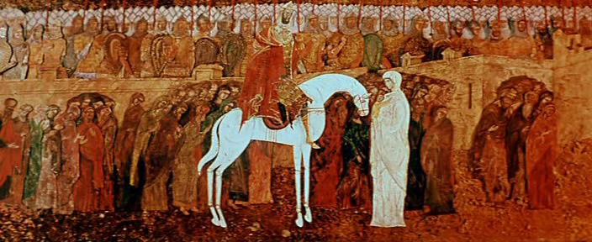
Представьте себе, что вы находитесь на представлении оперы Н. Римского-Корсакова "Сказание о невидимом граде Китеже и деве Февронии". Идет первая картина третьего акта.
На сцене - площадь в Великом Китеже. Собравшийся на ней народ узнает страшную весть:
на город надвигается татарская рать. Княжич Всеволод собирает дружину, чтобы выступить навстречу врагу. Опускается занавес.
Однако оркестр не умолкает. Он рассказывает, что произошло дальше. Настороженны и в то же время зловещи его звучания. Тихо, незаметно, словно издалека, возникает ритм бешеной скачки. Это мчатся татары, сметая все на пути. Все ближе они, все громче звучит дикая, зловещая тема... Но послышалась простая и раздольная мелодия - песня русской дружины. Вот уже все сплелось, смешалось в музыке: слышны сразу и неизменный ритм скачки, и русская песня, и татарская, старающаяся заглушить, "убить" ее...

Slide 4
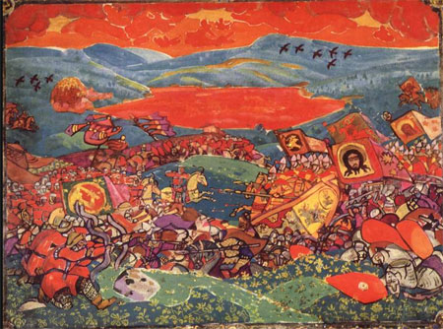
И слушатели понимают: это русская дружина столкнулась с татарским войском, закипела смертельная схватка. Отчаянно бились русские, но татар было неисчислимо больше. Все дружинники остались на поле боя, все пали смертью храбрых, предпочтя гибель рабству.

Slide 5
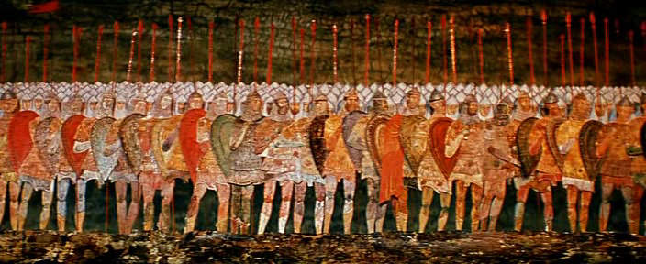
Не звучит больше раздольная песня, исчезает, распыляется четкий ритм, лишь отдельные, словно "усталые" обрывки татарской темы-"победительницы" сменяют один другого...

Slide 6
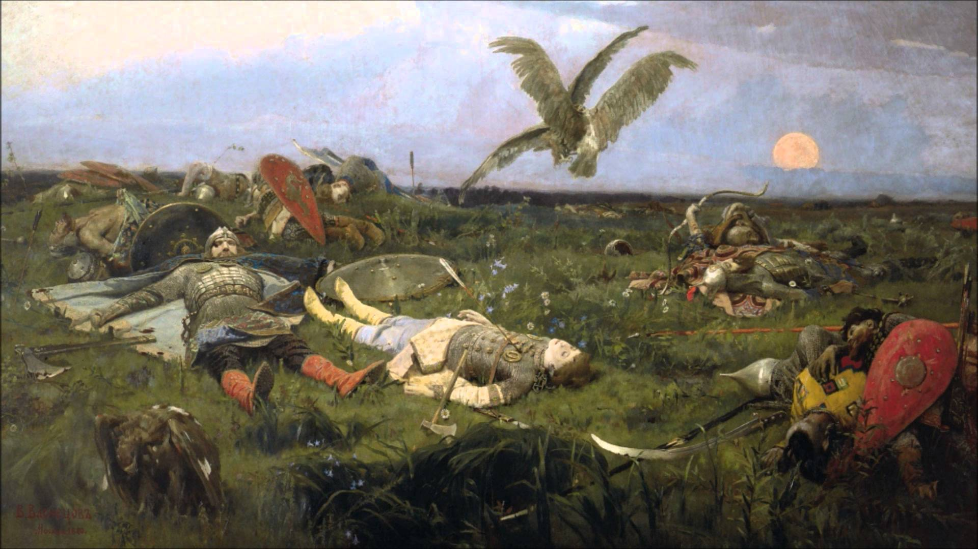
Симфонический антракт «Сеча при Керженце» — выдающийся образец русской программной музыки. С потрясаюшим реализмом, зримой наглядностью здесь обрисована схватка татар с русскими. Достигнув предельного драматизма, сеча обрывается; слышны лишь отголоски удаляющейся дикой скачки, которой противостояла ныне сломленная прекрасная мелодия песни китежской дружины.

Slide 7
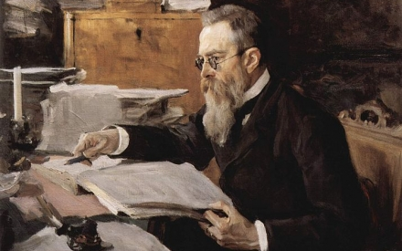
В сборнике Н. А. Римского — Корсакова «100 русских народных песен» есть множество образцов из Орловской губернии. Часть из них композитор записал от своей матери С. В. Римской — Корсаковой, уроженки Орловской губернии. Песню «Как за речкою да за Дарьею» (№ 8) он использовал в качестве темы, характеризующей татар в симфонической картине «Сеча при Керженце».
Орловская земля некогда была пограничьем с Великой Степью, и песни о татарских набегах широко бытовали здесь. В симфонической картине Римского — Корсакова она трансформируется в совсем иной интонационно — художественный образ, являясь музыкальной характеристикой татар.
Действенная и художественно — выразительная сила музыки заставляет острее пережить трагические страницы истории Отечества, хотя сама битва при Керженце имеет легендарный характер.

